Slide 1
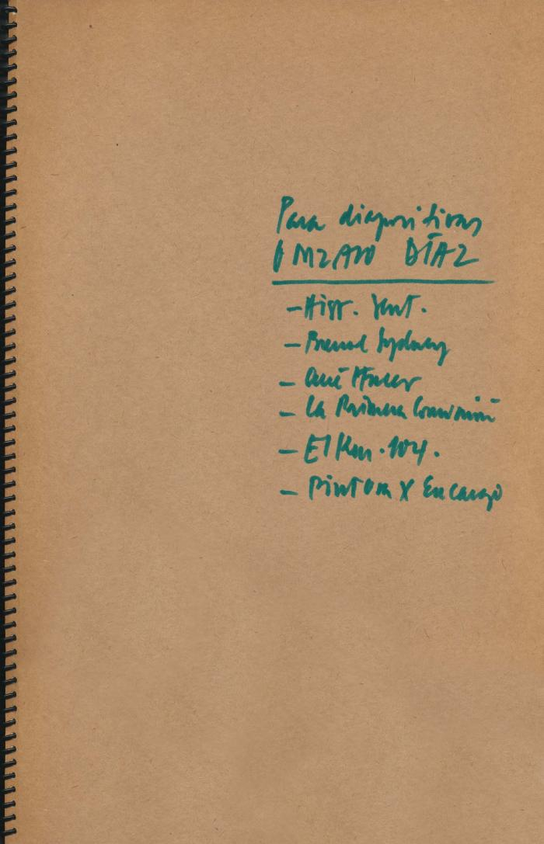
Gonzalo Díaz. Obras 1982-1985 (GD-D-00054)

